Slide 1
Kølehusarbejdernes Landsklub 18.september 2021 Langsøhus
Arbejdspres og overvågning
Arbejdsgiverens Pligter
Løft og Håndtering (Pluk)

Slide 2
Overvågning:
Video-overvågning
GPS-overvågning
Internettet - sociale medier
Computeren, Chefen kigger med
Telefon – Hvilke sider besøges
Indkøb
Kigge over skulderen

Slide 3
Overvågning med GPS et eksempel:
+ -
Planlægning:
Kan se hvor man befinder sig henne.
Ruteplanlægning, planlægning af arbejdstid
Kan se hvor der er stop/flaskehalse/udfordringer.
Registrering af arbejdstid, Pausetid osv. Stempelur
Registrering af arbejdet/hvad der laves.

Slide 4
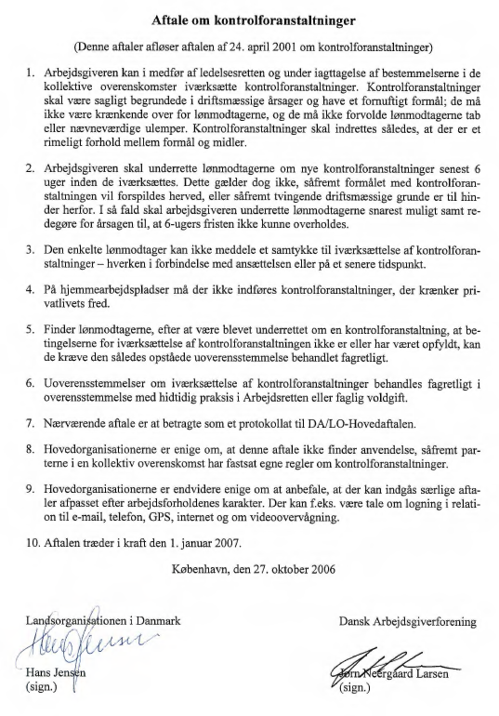
Overvågning: Hvad siger Reglerne?
1.
Arbejdsgiveren kan i medfør af ledelsesretten og
under iagttagelse af bestemmelserne i de kollektive overenskomster iværksætte kontrolforanstaltninger. Kontrolforanstaltninger skal være sagligt begrundede i driftsmæssige årsager og have et fornuftigt formål; de må ikke være krænkende over for lønmodtagerne, og de må ikke forvolde lønmodtagerne tab eller nævneværdige ulemper. Kontrolforanstaltninger skal indrettes således, at der er et rimeligt forhold mellem formål og midler.

Slide 5
Krænkende handlinger: Hvad siger Reglerne?
Der kan både være tale om aktive handlinger og om at undlade at handle. Krænkende handlinger i relation til arbejdet kan fx omfatte:
Tilbageholdelse af nødvendig information
Sårende bemærkninger
Usaglig fratagelse eller reduktion af ansvar og arbejdsopgaver
Bagtalelse eller udelukkelse fra det sociale og faglige fællesskab
Angreb mod eller kritik af ansattes privatliv
At blive råbt ad eller latterliggjort
Fysiske overgreb eller trusler herom
Fjendtlighed eller tavshed som svar på spørgsmål eller forsøg på samtale
https://at.dk/regler/at-vejledninger/kraenkende-handlinger-4-3-1/

Slide 6
Krænkende handlinger: Hvad siger Reglerne?
Der kan både være tale om aktive handlinger og om at undlade at handle. Krænkende handlinger i relation til arbejdet kan fx omfatte:
Nedvurdering af ansattes job, deres arbejdsindsats eller deres kompetence
Krænkende telefonsamtaler
Krænkende skriftlige meddelelser, SMS, billeder og videoer, herunder på sociale medier
Ubehagelige drillerier
Nedvurdering, fx på grund af alder, køn, kønsidentitet, seksuel orientering, etnicitet eller religiøs overbevisning
Udnyttelse i jobbet, fx til private ærinder for andre.
Bemærk, at listen ikke er udtømmende.
https://at.dk/regler/at-vejledninger/kraenkende-handlinger-4-3-1/

Slide 7
Overvågning: Hvad siger Reglerne?
2.
Arbejdsgiveren skal underrette lønmodtagerne om nye kontrolforanstaltninger senest 6 uger inden de iværksættes. Dette gælder dog ikke, såfremt formålet med kontrolforanstaltningen vil forspildes herved,
eller såfremt tvingende driftsmæssige grunde er til hinder herfor.
I så fald skal arbejdsgiveren underrette lønmodtagerne snarest muligt samt redegøre for årsagen til, at 6-ugers fristen ikke kunne overholdes.

Slide 8
Overvågning: Hvad siger Reglerne?

Slide 9
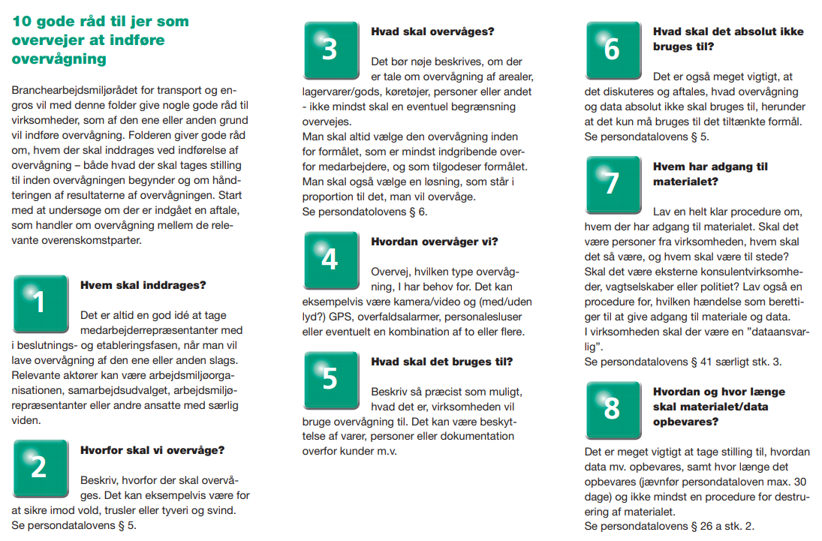
Overvågning: Hvad siger Reglerne?
http://bautransport.dk/Files/Billeder/BAR%20Transport/pdf/10-gode-raed-overvaagning_2011.pdf

Slide 12
Opgave - Overvågning:
Hvad er problemet med overvågningen?
Fordele ved overvågningen?
Ulemper ved overvågningen?

Slide 13
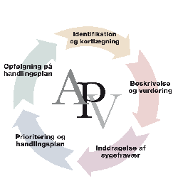
Kilde AT-vejledning D.1.1-3

Slide 14
Arbejdsgiverens pligter
Årlig arbejdsmiljødrøftelse
§ 9. Arbejdsgiveren i virksomheder med arbejdsmiljøorganisation skal hvert år i samarbejde med medlemmerne af arbejdsmiljøorganisationen gennemføre en arbejdsmiljødrøftelse, hvor deltagerne
tilrettelægger indholdet af samarbejdet om sikkerhed og sundhed for det kommende år,
fastlægger, hvordan samarbejdet skal foregå, herunder samarbejdsformer og mødeintervaller,
vurderer, om det foregående års mål er nået, og
fastlægger mål for det kommende års samarbejde og
bidrager til virksomhedens kompetenceudviklingsplan for medlemmerne af arbejdsmiljøorganisationen.
Stk. 2. Arbejdsgiveren skal over for Arbejdstilsynet skriftligt kunne dokumentere, at den årlige arbejdsmiljødrøftelse har fundet sted.
https://at.dk/regler/bekendtgoerelser/samarbejde-sikkerhed-sundhed-1181-sam/

Slide 15
Arbejdsgiverens pligter
Arbejdsmiljøorganisationens størrelse
§ 16. Arbejdsgiveren fastsætter i samarbejde med de ansatte og arbejdslederne det nødvendige antal medlemmer og arbejdsmiljøgrupper i arbejdsmiljøorganisationen ud fra et nærhedsprincip. Stk. 2. Antallet af medlemmer og arbejdsmiljøgrupper skal fastsættes således, at arbejdsmiljøorganisationen til enhver tid kan løse sine opgaver på tilfredsstillende måde i forhold til
virksomhedens ledelsesstruktur,
virksomhedens øvrige struktur, herunder geografiske forhold, størrelse og beliggenhed,
virksomhedens arbejdsmiljøforhold, herunder arbejdets art, farlighed, risici og positive arbejdsmiljøfaktorer,
arbejdets organisering,
særlige ansættelsesformer og
andre hensyn, som påvirker arbejdsmiljøopgaverne i arbejdsmiljøorganisationen.
Stk. 3. Antallet af arbejdsmiljørepræsentanter skal endvidere fastsættes, således at alle ansatte kan komme i kontakt med deres arbejdsmiljørepræsentanter, og således at de ansatte kan drøfte arbejdsmiljøforhold med medlemmer af arbejdsmiljøorganisationen inden for de ansattes arbejdstid.
https://at.dk/regler/bekendtgoerelser/samarbejde-sikkerhed-sundhed-1181-sam/

Slide 16
Arbejdsgiverens pligter
Arbejdsmiljøorganisationens strategiske, dvs. overordnede opgaver
§ 17. De strategiske, dvs. overordnede opgaver varetages af arbejdsmiljøudvalget, jf. dog § 11. Stk. 2. Opgaverne består i at:
Planlægge, lede og koordinere virksomhedens samarbejde om sikkerhed og sundhed. Arbejdsmiljøudvalget skal forestå de nødvendige aktiviteter til beskyttelse af de ansatte og til forebyggelse af risici.
Gennemføre den årlige arbejdsmiljødrøftelse, jf. § 9.
Kontrollere sikkerheds- og sundhedsarbejdet og sørge for, at arbejdsmiljøgrupperne orienteres og vejledes herom.
Deltage i udarbejdelsen af virksomhedens arbejdspladsvurdering, herunder inddrage sygefravær, under iagttagelse af gældende forebyggelsesprincipper, jf. bekendtgørelse om arbejdets udførelse.
Deltage i fastsættelse af arbejdsmiljøorganisationens størrelse, jf. § 16.
Rådgive arbejdsgiveren om løsning af sikkerheds- og sundhedsmæssige spørgsmål og om, hvordan arbejdsmiljø integreres i virksomhedens strategiske ledelse og daglige drift.
https://at.dk/regler/bekendtgoerelser/samarbejde-sikkerhed-sundhed-1181-sam/

Slide 17
Arbejdsgiverens pligter
7.Sørge for, at årsagerne til ulykker, forgiftninger og sundhedsskader samt tilløb hertil undersøges, og sørge for at få gennemført foranstaltninger, der hindrer gentagelse. Arbejdsmiljøudvalget skal en gang årligt udarbejde en samlet oversigt over ulykker, forgiftninger og sundhedsskader i virksomheden.
8.Opstille principper for tilstrækkelig og nødvendig oplæring og instruktion, tilpasset arbejdsforholdene på virksomheden og de ansattes behov, samt sørge for, at der føres stadig kontrol med overholdelse af instruktionerne.
9.Rådgive arbejdsgiveren om virksomhedens kompetenceudviklingsplan, jf. § 39.
10.Sørge for udarbejdelse af en plan over arbejdsmiljøorganisationens opbygning med oplysning om medlemmer, og sørge for, at de ansatte bliver bekendt med planen.
11.Medvirke aktivt til en samordning af arbejdet for sikkerhed og sundhed med andre virksomheder, når der udføres arbejde på samme arbejdssted.
Stk. 3. Når arbejdsmiljøudvalget rådgiver arbejdsgiveren, og arbejdsgiveren ikke følger rådet, har arbejdsmiljøudvalget ret til en begrundelse herfor inden for 3 uger.
https://at.dk/regler/bekendtgoerelser/samarbejde-sikkerhed-sundhed-1181-sam/

Slide 18
Arbejdsgiverens pligter
Arbejdsmiljøorganisationens operationelle, dvs. daglige opgaver
§ 18. De operationelle, dvs. daglige opgaver udføres af arbejdsmiljøgruppen inden for den del af virksomheden, som arbejdsmiljøgruppen dækker, jf. dog § 11. Stk. 2. Opgaverne består i at:
Varetage og deltage i aktiviteter til beskyttelse af de ansatte og til forebyggelse af risici.
Deltage i planlægning af sikkerheds- og sundhedsarbejdet og deltage i udarbejdelsen af arbejdspladsvurderingen, herunder inddrage sygefravær, under iagttagelse af gældende forebyggelsesprincipper, jf. bekendtgørelse om arbejdets udførelse.
Kontrollere, at arbejdsforholdene er sikkerheds- og sundhedsmæssigt fuldt forsvarlige.
Kontrollere, at der gives effektiv oplæring og instruktion tilpasset de ansattes behov.
Deltage i undersøgelse af ulykker, forgiftninger og sundhedsskader samt tilløb hertil og anmelde dem til arbejdsgiveren eller dennes repræsentant.
Påvirke den enkelte til en adfærd, der fremmer egen og andres sikkerhed og sundhed.
Virke som kontaktled mellem de ansatte og arbejdsmiljøudvalget.
Forelægge sikkerheds- og sundhedsmæssige problemer, som arbejdsmiljøgruppen ikke kan løse, eller som er generelle for virksomheden, for arbejdsmiljøudvalget.
https://at.dk/regler/bekendtgoerelser/samarbejde-sikkerhed-sundhed-1181-sam/

Slide 19
Arbejdsgiverens pligter
Kapitel 6 - Arbejdsgiverens øvrige pligter
§ 28. Arbejdsgiveren skal træffe de nødvendige foranstaltninger til beskyttelse af de ansattes sikkerhed og sundhed og til forebyggelse af sikkerheds- og sundhedsmæssige risici, herunder oplysning, instruktion og oplæring. Stk. 2. Arbejdsgiveren skal sørge for, at samarbejdet om sikkerhed og sundhed etableres, udvikles og vedligeholdes, således at medlemmerne af arbejdsmiljøorganisationen kan løse opgaverne på tilfredsstillende måde. Arbejdsgiveren skal herunder sikre, at virksomhedens øverste ledelse er repræsenteret i virksomhedens arbejdsmiljøorganisation. Stk. 3. Arbejdsgiveren skal sikre, at medlemmerne af arbejdsmiljøorganisationen kan deltage i virksomhedens planlægning af sikkerheds- og sundhedsarbejdet inden for deres område, herunder den årlige arbejdsmiljødrøftelse og i udarbejdelse af virksomhedens arbejdspladsvurdering. Stk. 4. I virksomheder med arbejdsmiljøorganisation skal arbejdsgiveren sørge for, at arbejdsmiljøorganisationen følger op på alvorlige ulykker, alvorlige forgiftninger eller andre sundhedsskader eller tilløb hertil, og når der i øvrigt er særlige forhold, der kræver opfølgning. Stk. 5. I virksomheder med arbejdsmiljøorganisation i mindst 2 niveauer skal arbejdsgiveren sørge for, at samarbejdet mellem arbejdsmiljøudvalg og arbejdsmiljøgrupper koordineres, og give medlemmerne af arbejdsmiljøorganisationen mulighed for at koordinere deres samarbejde.
https://at.dk/regler/bekendtgoerelser/samarbejde-sikkerhed-sundhed-1181-sam/

Slide 20
Arbejdsgiverens pligter
§ 29. Arbejdsgiveren skal sørge for, at de ansatte har mulighed for regelmæssig kontakt med den del af arbejdsmiljøorganisationen, som varetager opgaverne inden for deres område. Stk. 2. Hvis arbejdsmiljørepræsentanten eller arbejdslederen i arbejdsmiljøorganisationen ikke er til stede, skal det sikres, at de ansatte har mulighed for at tilkalde en ansvarlig repræsentant for virksomheden.
https://at.dk/regler/bekendtgoerelser/samarbejde-sikkerhed-sundhed-1181-sam/

Slide 21
Arbejdsgiverens pligter
§ 30. Arbejdsgiveren skal sørge for, at arbejdsmiljørepræsentanter og arbejdsledere i arbejdsmiljøorganisationen får den tid til rådighed til at varetage deres pligter, der er rimelig i forhold til den pågældende virksomheds art og dens sikkerheds- og sundhedsmæssige standard. Stk. 2. Arbejdsgiveren skal give medlemmerne af arbejdsmiljøorganisationen mulighed for at erhverve sig den fornødne viden om og uddannelse i sikkerheds- og sundhedsmæssige spørgsmål. Stk. 3. Arbejdsgiveren skal sørge for, at der stilles de nødvendige midler til rådighed for samarbejdet om sikkerhed og sundhed, og afholder herunder udgifterne ved arbejdsmiljørepræsentantens hverv og godtgør tab af indtægt, udgifter og indtægtstab i forbindelse med nødvendig deltagelse i uddannelse, jf. §§ 34 og 36. Stk. 4. Uoverensstemmelser herom afgøres ved fagretlig behandling, jf. lov om Arbejdsretten og faglige voldgiftsretter. Stk. 5. Arbejdsmiljøorganisationen, jf. § 10 eller arbejdsmiljøudvalget, jf. § 12, stk. 1, nr. 2, skal have adgang til de lister og de beskrevne hændelsesforløb i rapporter over arbejdsulykker på virksomheden, der udarbejdes i henhold til bekendtgørelsen om arbejdets udførelse i overensstemmelse med bekendtgørelsen om anmeldelse af arbejdsulykker m.v. til Arbejdstilsynet. Det samme gælder de enkelte arbejdsmiljøgrupper, jf. § 12, stk. 1, nr. 1, inden for deres område.
https://at.dk/regler/bekendtgoerelser/samarbejde-sikkerhed-sundhed-1181-sam/

Slide 22
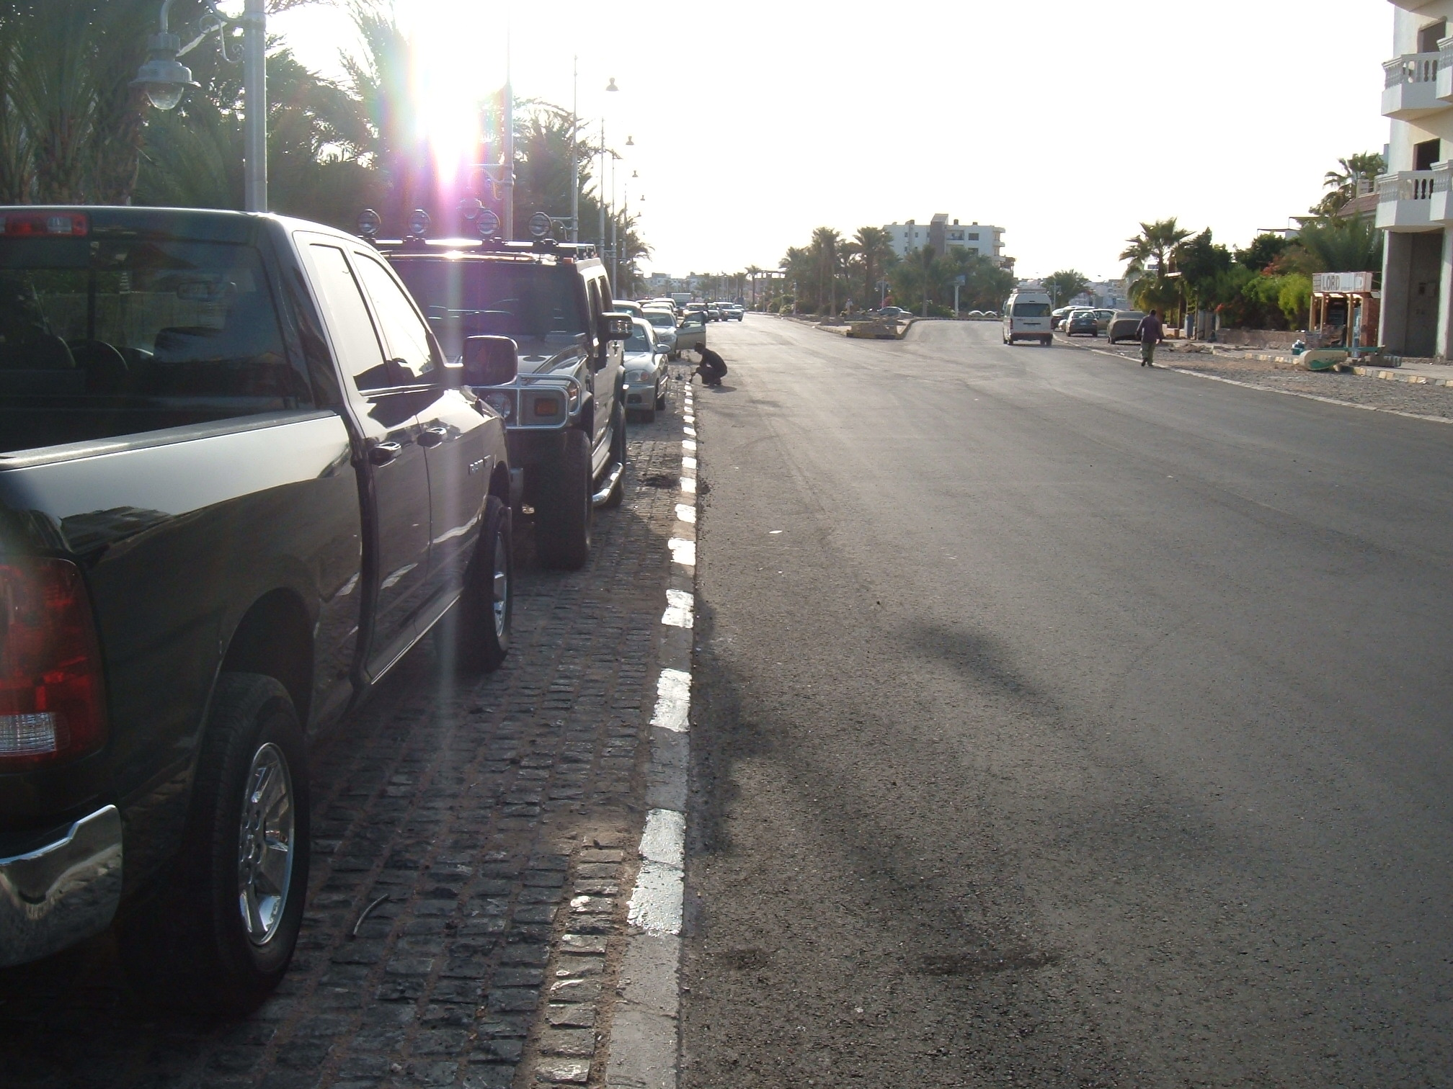
Løft og håndtering (Pluk)

Slide 23
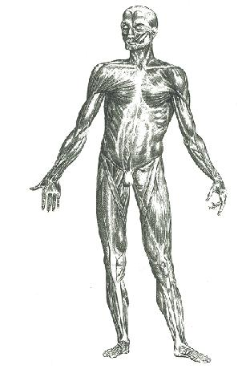
Løft og håndtering (Pluk)
Knogler
Led
Muskler
Kredsløb
Nervesystem
Sanser

Slide 24
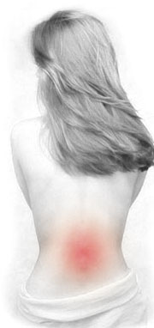
Løft og håndtering (Pluk)
Hovedpine
Nakke og skuldersmerter
Seneskedehindebetændelse
Stive fingre og håndled
Smerter i underarme
Tennis albue
Ryg – og lændesmerter
Diskusprolaps
Ond i knæ, ben og fødder
Kredsløbsproblemer
Smerter i underlivet
Hæmorider
Mavepine
Symptomer

Slide 25
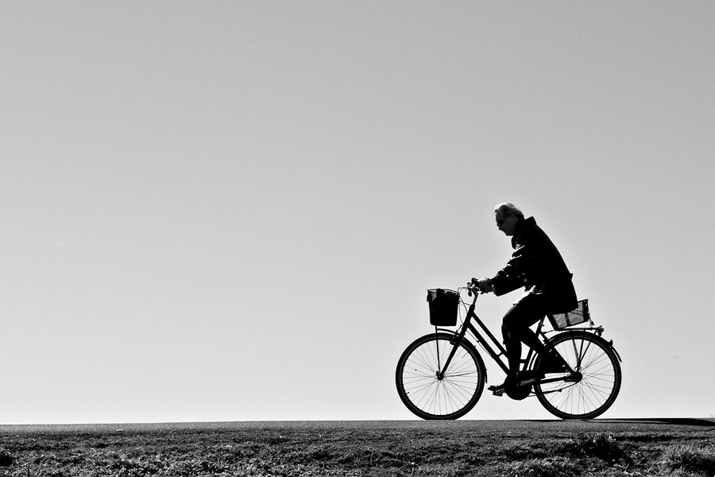
Løft og håndtering (Pluk)
Dynamisk muskelarbejde
Musklen bevæger sig og blodet løber fint igennem musklen.
Der tilføres tilstrækkeligt ilt.
Statisk muskelarbejde
Musklen holdes i en bestemt stilling.
Blodårerne klemmes sammen. Der kommer ikke tilstrækkeligt ilt til musklen

Slide 26
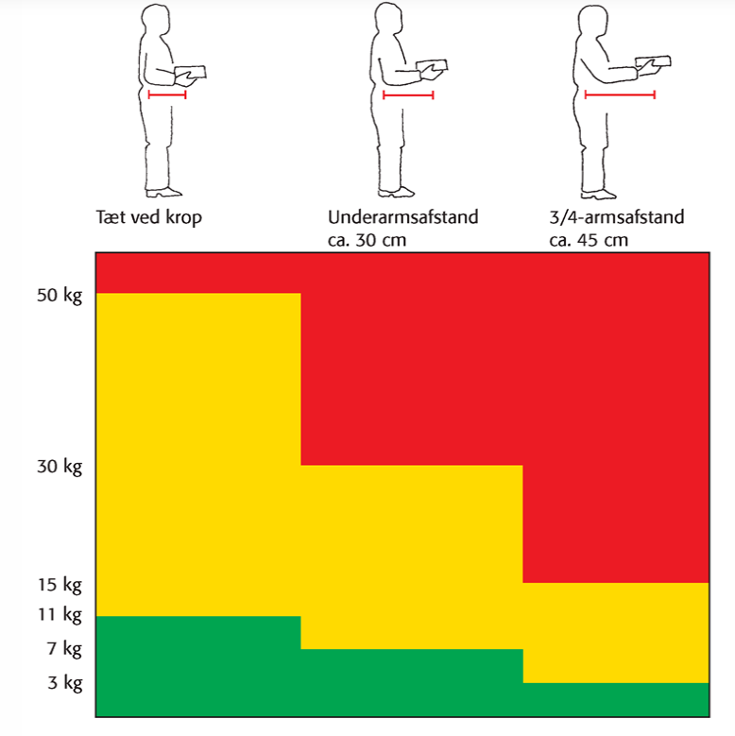
Løft og håndtering (Pluk)
Rødt område: Løft i det røde område anses for klart sundhedsskadelige. Der skal umiddelbart træffes foranstaltninger for at imødegå risikoen. Gult område: Løft i det gule område betyder, at der skal foretages en nærmere vurdering af de øvrige faktorer (se senere) for at afgøre, om de forværrer belastningen, så løftet må anses for sundhedsskadeligt. I den øverste del af det gule område er løftet kun acceptabelt, hvis det udføres under optimale forhold. Det vil sige, at hele løftet foregår midt foran kroppen, mellem midtlår- og albuehøjde, at byrden er beregnet til håndtering, at der er mindst to minutter mellem løftene, at der ikke udføres bæring, at fodfæstet er stabilt, og at klimaet er passende. I den midterste del af det gule område er antallet og graden af forværrende faktorer afgørende for, om løftet kan være sundhedsskadeligt. Hvis belastningen ved løftet ligger i nærheden af det grønne område, skal der normalt være flere forværrende faktorer til stede, før løftet betragtes som sundhedsskadeligt. I nogle tilfælde kan en enkelt faktor, fx arbejdsstillingen, være så belastende, at løft nederst i det gule område kan medføre sundhedsskade. Grønt område: Løft i det grønne område er normalt ikke sundhedsskadelige på grund af vægt og rækkeafstand. Der kan dog være andre - og i sig selv så belastende - faktorer, som gør, at arbejdet kan være sundhedsskadeligt. Det er fx dårlige arbejdsstillinger, høj løftefrekvens og stor samlet fysiologisk belastning. Ved gentagne løft i grønt område vil det oftest være relevant at bruge en anden vurderingsmodel - fx vurdering af ensidigt, gentaget arbejde (EGA) eller vurdering af arbejdsstillinger og -bevægelser.

Slide 27
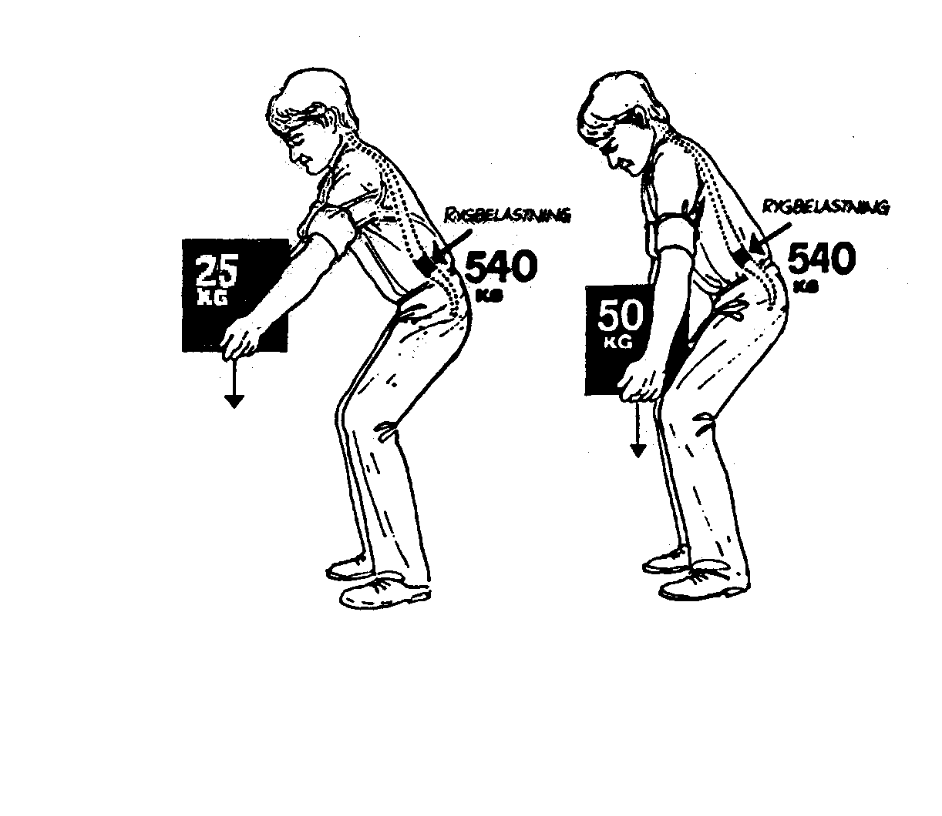
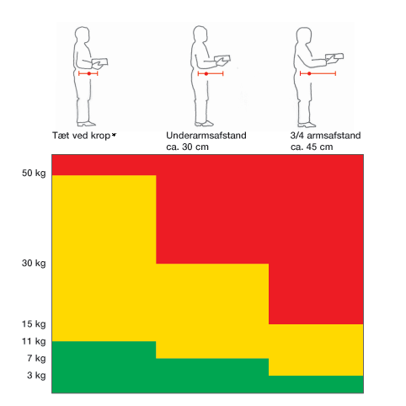
Løft og håndtering (Pluk)

Slide 28
Løft og håndtering (Pluk)
6.2. Den fysiske anstrengelse
Arbejdsstilling, bevægelser, energiomsætning og tidspres i forbindelse med løfte- og bærearbejde har betydning for den fysiske anstrengelse og for risikoen for pludselige skader. Det er således forværrende faktorer, hvis:
Løftet skal foregå skævt/asymmetrisk i forhold til kroppen.
Løftet startes med et ryk eller pludselig bremses.
Løftearbejdet foregår i højt tempo.
Ryggen vrides, bøjes forover eller til siden, eller især hvis ryggen foroverbøjes og vrides samtidig. Belastningen vil stige med graden af foroverbøjning, vridning og varigheden, samt når der skal rækkes ud efter byrden.
Armene løftes, især hvis hænderne løftes til eller over skulderhøjde.
Der løftes fra lave højder. Det er i så fald ikke kun byrden, der løftes, men hele kroppen.
Der løftes fra siden eller med én hånd. Ryggen belastes herved ca. dobbelt så meget som ved løft midt foran kroppen med to hænder.
Byrden skal sættes præcist. Her vil varigheden af løftet og dermed belastningen øges.

Slide 29
Løft og håndtering (Pluk)
Når byrden bæres under gang - det vil sige over en afstand på mere end ca. 2 m - kan skemaet i kapitel 3.1. ikke bruges direkte ved vurderingen af belastningen, men den maksimale vægt for gult område skal nedsættes væsentligt. Grænsen mellem rødt og gult område vil så gå ved:
Ca. 20 kg tæt ved kroppen
Ca. 12 kg i underarmsafstand
Ca. 6 kg i 3/4-armsafstand.
Rækkeafstanden ved bæring vil ofte være mindre end ved selve løftet. De vejledende vægtgrænser forudsætter, at de øvrige faktorer ikke forværrer belastningen. Transportvejens længde og beskaffenhed skal tages i betragtning. Bæring på trapper er særligt belastende og rummer desuden risiko for uventede belastninger, hvis man snubler. Ved bæring af byrder med en vægt, der falder inden for skemaets gule område (med ovennævnte nedsættelse af grænsen mellem rødt og gult område), bør transportvejen højst være ca. 20 m på plant underlag. Et almindeligt trappetrin på transportvejen sidestilles med en bæreafstand på ca. 1 m.

Slide 30
Løft og håndtering (Pluk) - ved bæring
20 kg
12 kg
6 kg

Slide 31
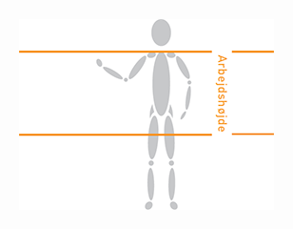
Løft og håndtering (Pluk)

Slide 32
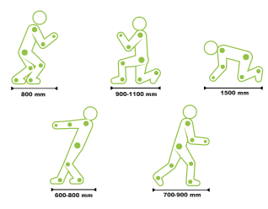
Løft og håndtering - Plads

Slide 33
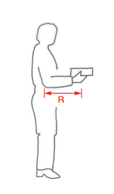
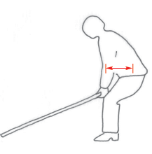
Løft og håndtering

Slide 34
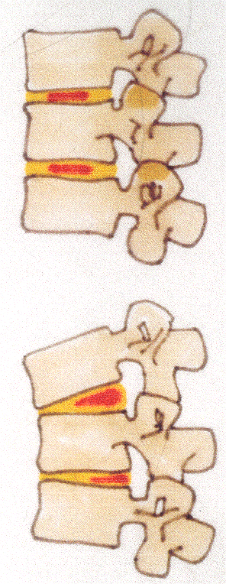
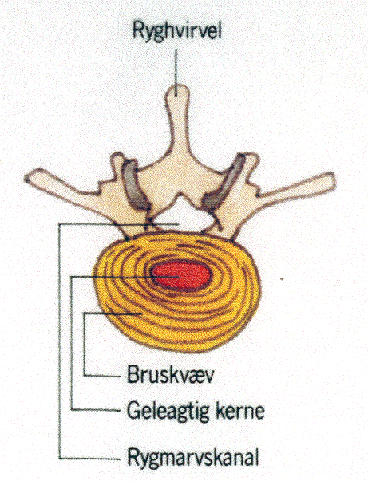
Løft og håndtering (Pluk)

Slide 35
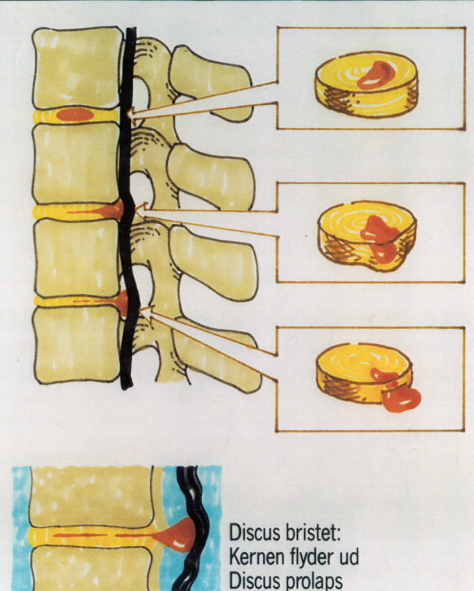
Løft og håndtering (Pluk)

Slide 36
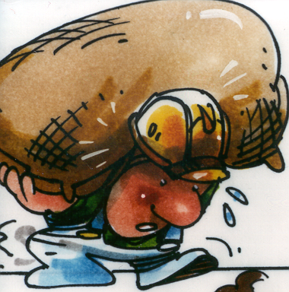
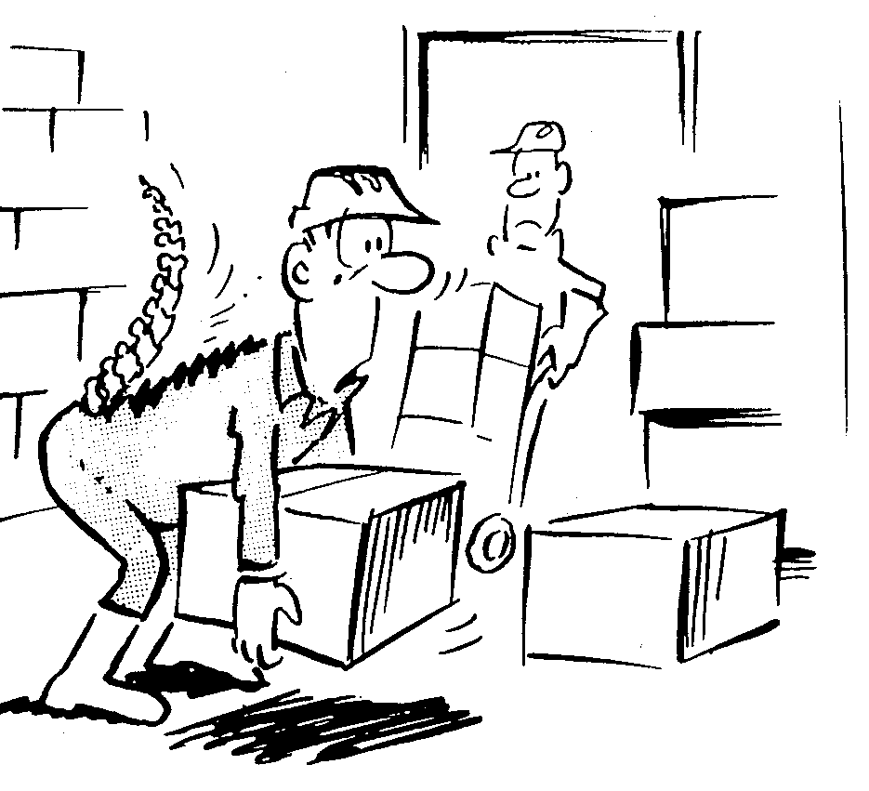
Løft og håndtering (Pluk)
Faktorer der indgår i vurderingen af løft
Byrden Vægt
Form
Gribbarhed Soliditet
Arbejdet Rækkeafstand
Kropsstilling
Løftehøjde (fra og til)
Løft fra siden
Løft med en hånd

Slide 37
Løft og håndtering (Pluk)
Faktorer der indgår i vurderingen af løft
Arbejdsbelastningen Frekvens
Samlet vægt
Varighed
Arbejdstid
Andet fysisk arbejde
Forværrende faktorer Uventet belastning
Acceleration
Vibrationer
Fremmedstyring

Slide 38
Løft og håndtering (Pluk)
Faktorer der indgår i vurderingen af løft
Arbejdsstedet Pladsforhold
Indretning/inventar
Underlag
Klima
Udstyr Tekniske hjælpemidler
Beklædning
Personlige
værnemidler

Slide 39
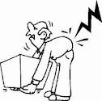
Løft og håndtering (Pluk)
Uddannelse Arbejdsteknik
Arbejdsrutine
Og sidst men ikke mindst: Din sunde fornuft

Slide 40
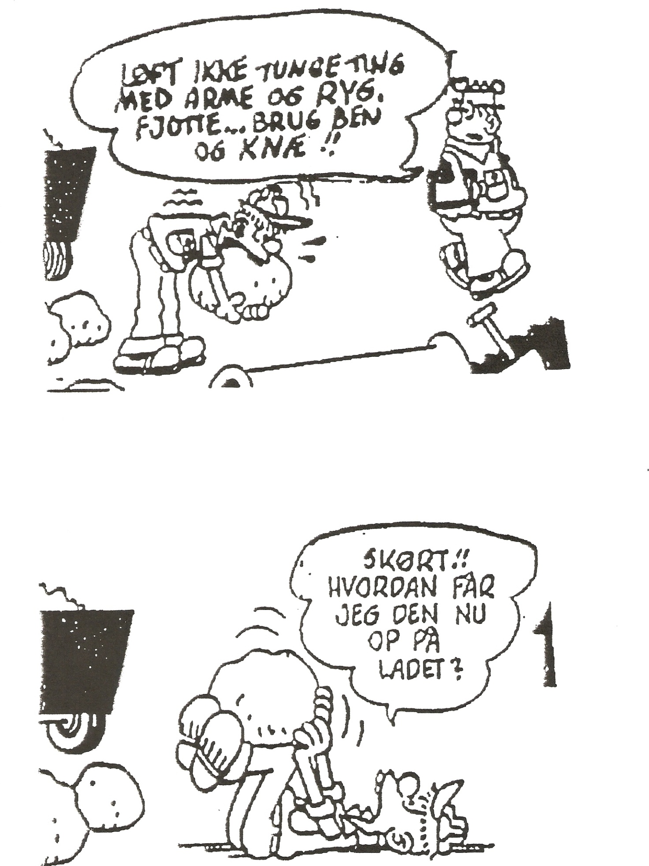
Løft og håndtering (Pluk)
E
R
G
O
N
O
M
I

Slide 41
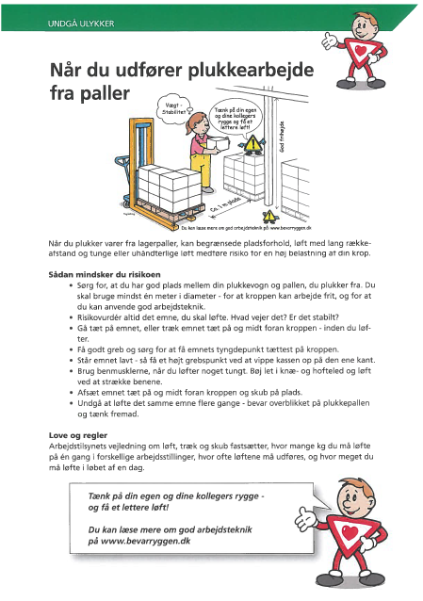
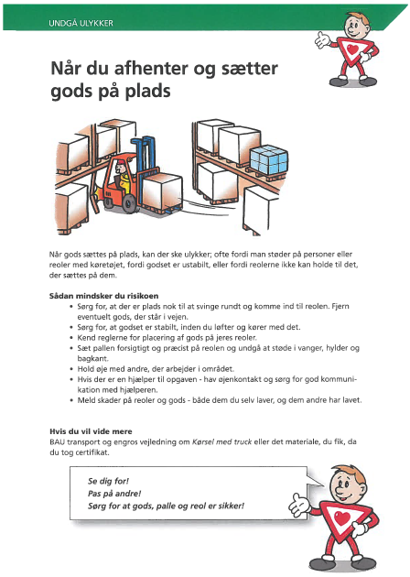
Løft og håndtering
http://bautransport.dk/lagre-og-vareterminaler/ulykker/faktaark

Slide 42
Løft og håndtering
http://bautransport.dk/Files/Billeder/BAR%20Transport/pdf/ulykker_lageromraadet.pdf

Slide 43
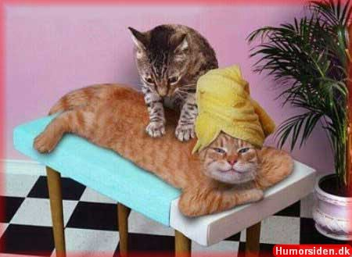
PAUSE

Slide 44
Arbejdspres: Hvad siger Reglerne?
Stor arbejdsmængde og tidspres
§ 13. Arbejdet skal i alle led planlægges, tilrettelægges og udføres således, at det er sikkerheds- og sundhedsmæssigt fuldt forsvarligt på kort og lang sigt i forhold til stor arbejdsmængde og tidspres.
§ 14. Ved stor arbejdsmængde og tidspres forstås i denne bekendtgørelse, at der er ubalance mellem det arbejde, der skal udføres, og den tid, der er til rådighed til at udføre arbejdet således, at der arbejdes
intensivt, herunder i højt tempo eller uden pauser til restitution, eller
mange timer, som kan påvirke muligheden for restitution.
Stk. 2. Stor arbejdsmængde og tidspres kan indebære en risiko for sikkerhed eller sundhed, jf. § 15.
§ 15. Ved vurderingen af, om stor arbejdsmængde og tidspres indebærer en risiko for sikkerhed eller sundhed, skal især lægges vægt på forholdet mellem følgende elementer:
Omfanget af stor arbejdsmængde og tidspres, herunder den tidsmæssige udstrækning.
Karakteren af stor arbejdsmængde og tidspres.
Forebyggende tiltag, herunder de tiltag, der er nævnt i bilag 1.
Stk. 2. Derudover skal der ved vurderingen efter stk. 1 lægges vægt på, om andre påvirkninger i arbejdsmiljøet øger risikoen for sikkerhed eller sundhed ved stor arbejdsmængde og tidspres.
https://at.dk/regler/bekendtgoerelser/psykisk-arbejdsmiljoe-1406/#bilag

Slide 45
Arbejdspres: Hvad siger Reglerne?
Bilag 1 - Forebyggende tiltag og generelle forebyggelsesprincipper
Bilag 1 til Arbejdstilsynets bekendtgørelse nr. 1406 om psykisk arbejdsmiljø
Forebyggende tiltag
Eksempler på forebyggende tiltag, der kan bidrage til at sikre, at påvirkningerne i det psykiske arbejdsmiljø er sikkerheds- og sundhedsmæssigt fuldt forsvarlige:
Forsvarlig planlægning og tilrettelæggelse af arbejdet.
Tilstrækkelig og hensigtsmæssig oplæring og instruktion i at udføre arbejdet.
Effektivt tilsyn med arbejdets udførelse.
Forsvarlig indretning af arbejdsstedet.
Korrekt anvendelse af tekniske hjælpemidler, som skal være egnede eller tilpassede til arbejdet.
Mulighed for støtte i arbejdet, herunder ledelsesmæssig og kollegial støtte.
Mulighed for indflydelse i arbejdet i forhold til det arbejde, som skal udføres.

Slide 46
Arbejdspres: Hvad siger Reglerne?
Bilag 1 - Forebyggende tiltag og generelle forebyggelsesprincipper
Bilag 1 til Arbejdstilsynets bekendtgørelse nr. 1406 om psykisk arbejdsmiljø
Generelle forebyggelsesprincipper
Forebyggende tiltag skal iværksættes under hensyn til de generelle forebyggelsesprincipper, der fremgår af artikel 6, stk. 2, i Rådets direktiv 89/391/EØF om iværksættelse af foranstaltninger til forbedring af arbejdstagernes sikkerhed og sundhed under arbejdet. De generelle forebyggelsesprincipper er:
Forhindring af risici.
Evaluering af risici, som ikke kan forhindres.
Bekæmpelse af risici ved kilden.
Tilpasning af arbejdet til mennesket, navnlig for så vidt angår udformningen af arbejdspladsen samt valg af arbejdsudstyr og arbejds- og produktionsmetoder, i særdeleshed med henblik på at begrænse monotont arbejde og arbejde i en bestemt rytme og at mindske virkningerne af sådant arbejde på helbredet.
Hensyntagen til den tekniske udvikling.
Udskiftning af det, der er farligt, med noget, der er ufarligt eller mindre farligt.
Planlægning af forebyggelsen for at gøre den til en sammenhængende helhed, inden for hvilken forebyggelsen omfatter teknik, tilrettelæggelse af arbejdet, arbejdsforhold, sociale relationer og påvirkninger fra faktorer i arbejdsmiljøet.
Vedtagelse af foranstaltninger til kollektiv beskyttelse frem for foranstaltninger til individuel beskyttelse.
Hensigtsmæssig instruktion af arbejdstagerne.
https://at.dk/regler/bekendtgoerelser/psykisk-arbejdsmiljoe-1406/bilag-1/

Slide 47
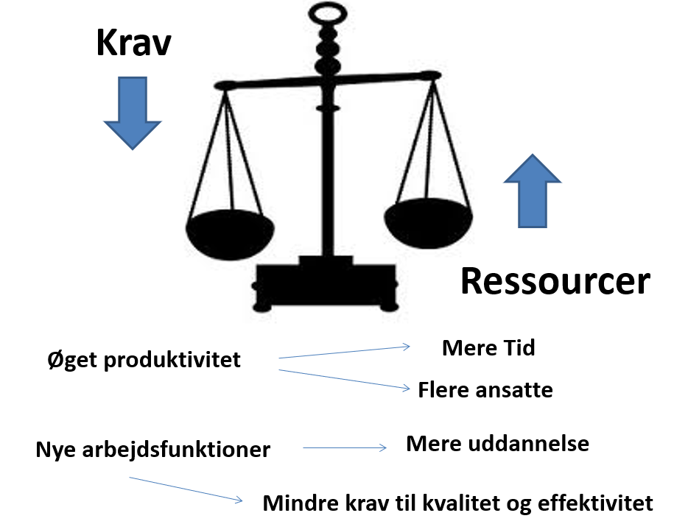

Slide 48
Arbejdspres: Hvad siger Reglerne?
Der kan både være tale om aktive handlinger og om at undlade at handle. Krænkende handlinger i relation til arbejdet kan fx omfatte:
Tilbageholdelse af nødvendig information
Sårende bemærkninger
Usaglig fratagelse eller reduktion af ansvar og arbejdsopgaver
Bagtalelse eller udelukkelse fra det sociale og faglige fællesskab
Angreb mod eller kritik af ansattes privatliv
At blive råbt ad eller latterliggjort
Fysiske overgreb eller trusler herom
Fjendtlighed eller tavshed som svar på spørgsmål eller forsøg på samtale
https://at.dk/regler/at-vejledninger/kraenkende-handlinger-4-3-1/

Slide 49
Arbejdspres: Hvad siger Reglerne?
Der kan både være tale om aktive handlinger og om at undlade at handle. Krænkende handlinger i relation til arbejdet kan fx omfatte:
Nedvurdering af ansattes job, deres arbejdsindsats eller deres kompetence
Krænkende telefonsamtaler
Krænkende skriftlige meddelelser, SMS, billeder og videoer, herunder på sociale medier
Ubehagelige drillerier
Nedvurdering, fx på grund af alder, køn, kønsidentitet, seksuel orientering, etnicitet eller religiøs overbevisning
Udnyttelse i jobbet, fx til private ærinder for andre.
Bemærk, at listen ikke er udtømmende.
https://at.dk/regler/at-vejledninger/kraenkende-handlinger-4-3-1/

Slide 50
Arbejdspres: Hvad siger Reglerne?
Kilder
AT-Bekendtgørelsen om Psykisk arbejdsmiljø
https://at.dk/regler/bekendtgoerelser/psykisk-arbejdsmiljoe-1406/bilag-1/
AT-vejledning - Krænkende handlinger, herunder mobning og seksuel chikane
https://at.dk/regler/at-vejledninger/kraenkende-handlinger-4-3-1/

Slide 51
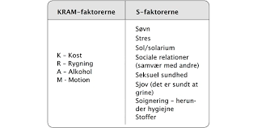
Sundhed:
K – Kost
R – Rygning
A – Alkohol
M – Motion
S -

Slide 52
Sundhed:

Slide 53
Sundhed - Sygefravær:
Kan man stille krav om god fysisk form?
Kan man stille krav om man spiser sundt?
Træning – Madpakker – Søvn – Vægt - Sygefravær

